Slide 1
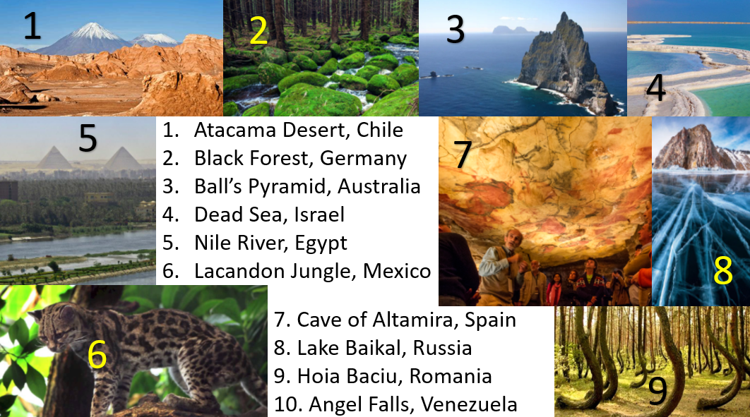

Slide 2
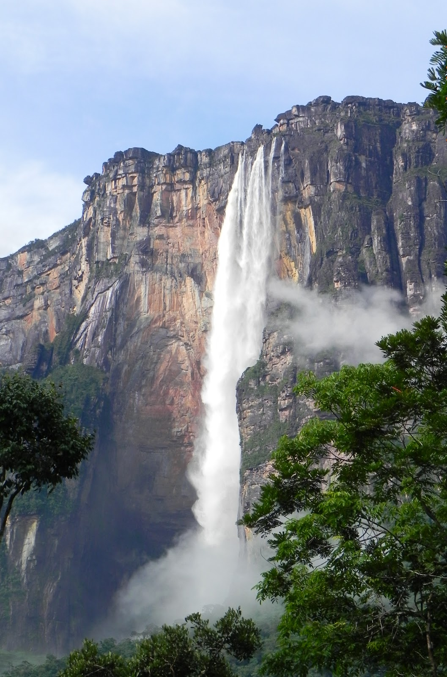
Locate in the map of the next slide the places.
Write their number in the circle, like in the example (number 6).
Send this Power Point file to the email prof.miguel@liceodelsur.com, or by WhatsApp/Telegram.
Localiza en el mapa de la siguiente diapositiva los lugares.
Escribe su número en el círculo como en el ejemplo (número 6).
Envía este archivo de Power Point al correo electrónico del docente, o vía WhatsApp/Telegram.
10

Slide 3
Alternativamente, pueden imprimir el mapa, pegarlo en la libreta y escribir los números en los círculos, en la imagen impresa.
En este caso, favor de enviar una fotografía del mapa impreso con los números escritos al correo electrónico mencionado, o vía WhatsApp/Telegram.

Slide 4
6

Slide 5
Estos videos son de los lugares que se presentan en este archivo, y no es necesario verlos para realizar la actividad.
Jeb Corliss and Luigi Cani - Balls Pyramid – YouTube
Journey Down The Nile River - Amazing Egypt – YouTube
El Salto del Ángel, 17 veces más alto que Las Cataratas del Niágara – YouTube
Selva Lacandona en peligro, alberga miles de especies – YouTube
Selva Negra en Alemania en 5 minutos: Una Región de Cuento y Naturaleza | Friburgo, Triberg.. – YouTube
12 Curiosidades sobre el Mar Muerto #06 – YouTube
Lake Baikal, Russia 🇷🇺 - by drone [4K] - YouTube
La cueva de Altamira - Breve presentación – YouTube
Desierto de Atacama, Chile - YouTube

